Slide 2
Déroulement de la soirée
18h20 : Activités 2023 du Groupe BIM du Québec Martin Lafleur, Directeur général du Groupe BIM du Québec
18h30 : Bâtisseurs de visions Louis Parent, Fondateur et associé, Consultants Builthink
18h45 : Cocktail dinatoire

Slide 3
Mise à jour sur les activités de votre association

Slide 4
PARTENAIRES INDUSTRIELS
Notes:
La communauté s’agrandit:
Depuis le début de l’année 31 nouveaux membres se sont joints au groupe et
Depuis notre dernière rencontre en février, 7 nouveaux partenaires financiers ont rejoint le Groupe BIM du Québec
Nouveaux partenaires industriels : Barin Architecture et Design et Smith Vigeant Architectes

Slide 5
PARTENAIRES FOURNISSEURS
DE SOLUTIONS
Notes:
Nouveaux partenaires « Fournisseurs de solutions » : Access Conseil, Dassault Systèmes et Building Point

Slide 6
PARTENAIRES
DONNEURS D’ORDRES

Slide 7
PARTENAIRES ACADÉMIQUES
PARTENAIRES ASSOCIATIFS
Notes:
Nouvelle catégorie de partenaires: les centres d’excellence avec le GRIDD et Productique Québec

Slide 8
Merci à tous nos partenaires !

Slide 9
Programmation 2023

Slide 10
Thématique 2023
Le BIM au service de la construction verte et du développement durable

Slide 11
Soirées-conférences 2023
Les événements 2023
23 mars 2023 : La modélisation et la gestion de l’énergie
27 avril 2023 : Gestion des matériaux et économie circulaire
21 juin 2023 : Impact social et économique
29 novembre 2023: Standards et certifications

Slide 12
Activités en collaboration

Slide 13
Activités en collaboration

Slide 14
Activités en collaboration

Slide 15
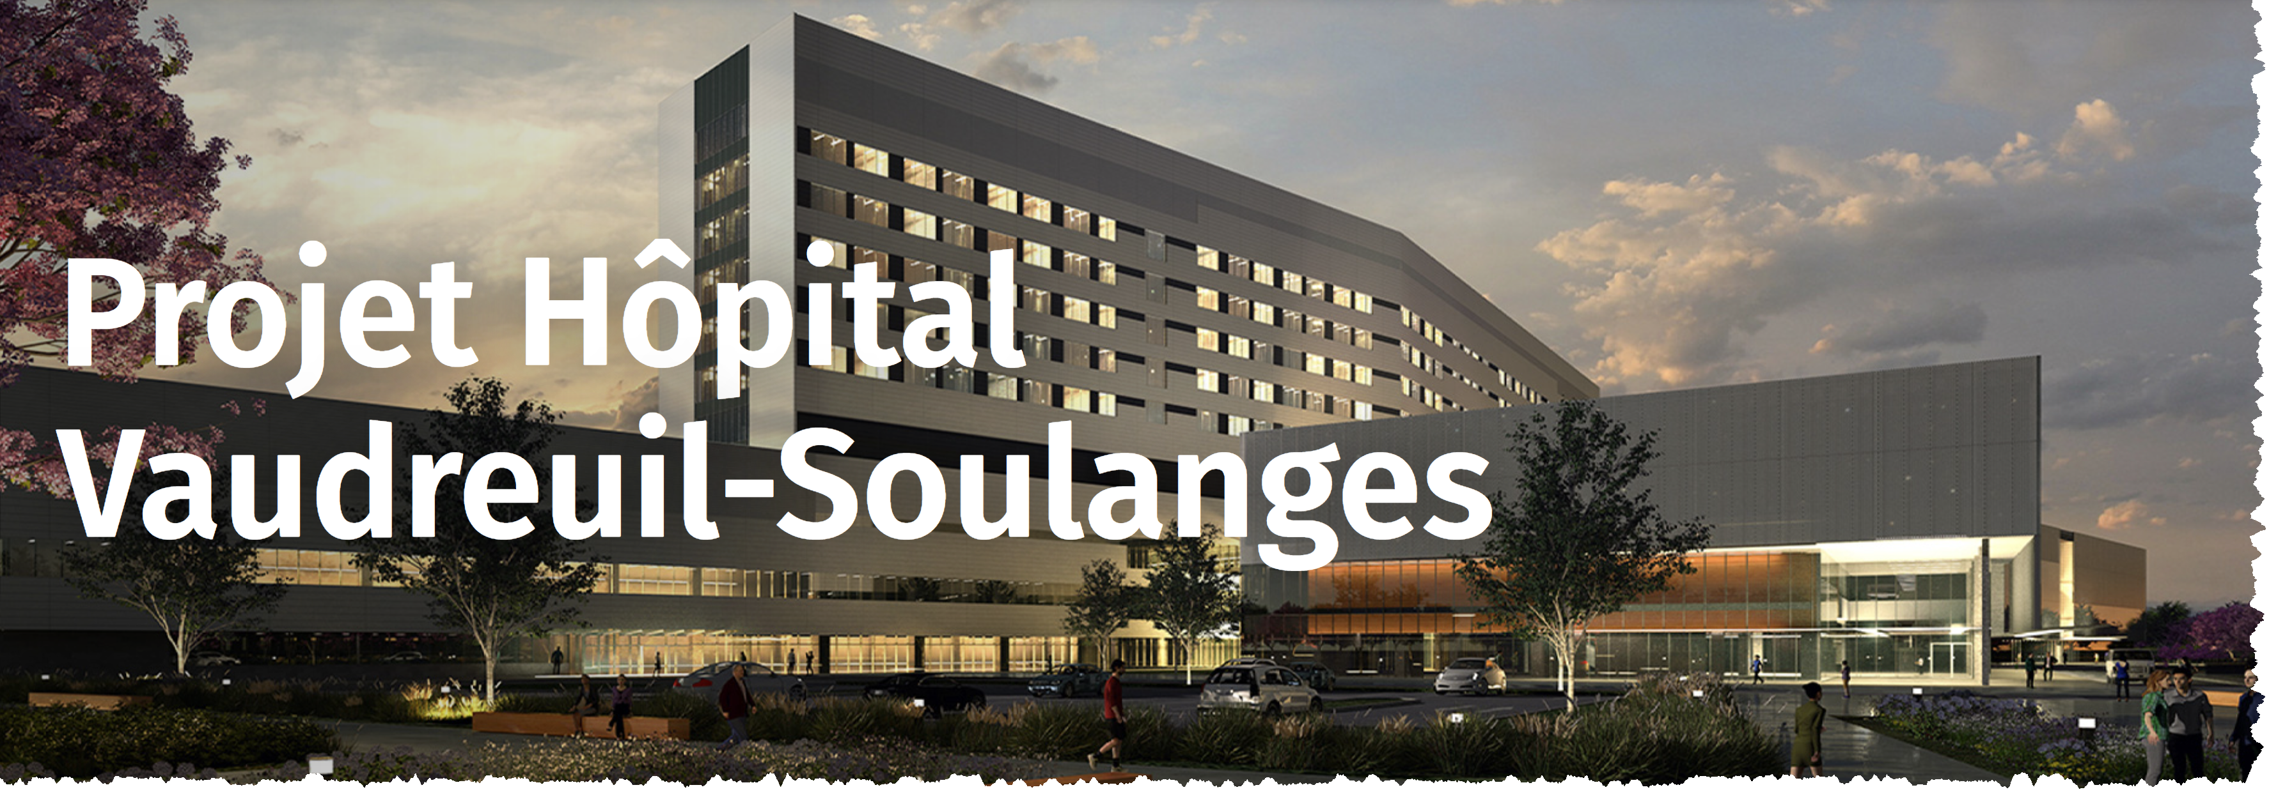
Activités en collaboration
12 octobre 2023
3369

Slide 16
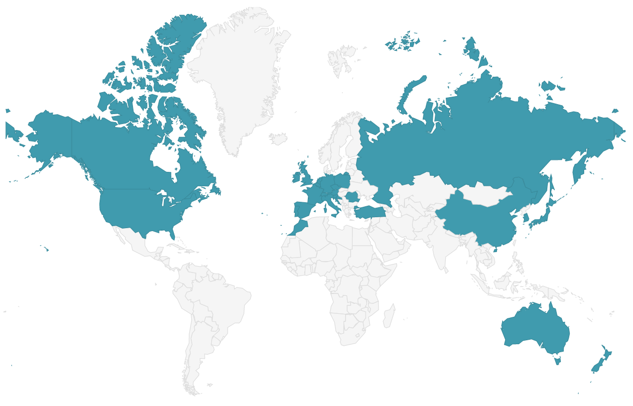
Activités 2023
GROUPES DE TRAVAIL DE L’INDUSTRIE
En cours
CERTIFICATION
COMMUNAUTÉS DE PRATIQUE DES D.O.P.
À venir
Notes:
L’initiative québécoise pour la construction 4.0, un programme supporté financièrement par le Ministère de l’Économie et de l’Innovation du Québec, est géré par le GBQ en collaboration avec l’Institut de la gouvernance numérique
Blitz de promotion et de recrutement auprès de nos partenaires:
Webinaires jeudis techno CEGQ
Panel AERMQ
Webinaire ACRGTQ
Présentation AGPI + Kiosque (Annulé)
Webinaire ACQ
Kiosque ACQ (au congrès ACQ)
Kiosque golf CEGQ

Slide 17
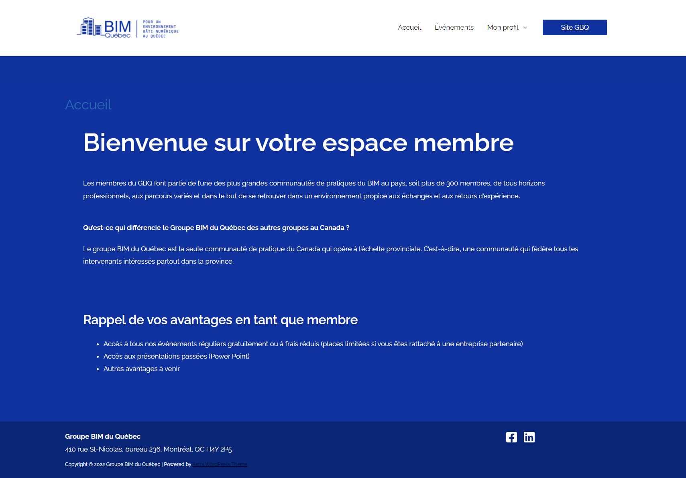
Nouveautés 2023
NOUVEAU PLAN DE PARTENARIAT
ESPACE MEMBRE

Slide 18
Bâtisseur de visions
18

Slide 19
Bâtisseur de visions
Louis Parent
Builthink Consultants
Fondateur, Associé

Slide 20
BÂTISSEUR DE VISIONS
Soirée réseautage
Lancement 2023
Mercredi le 22 février 2023
20
Notes:
Remerciement
Présenter l’équipe

Slide 21
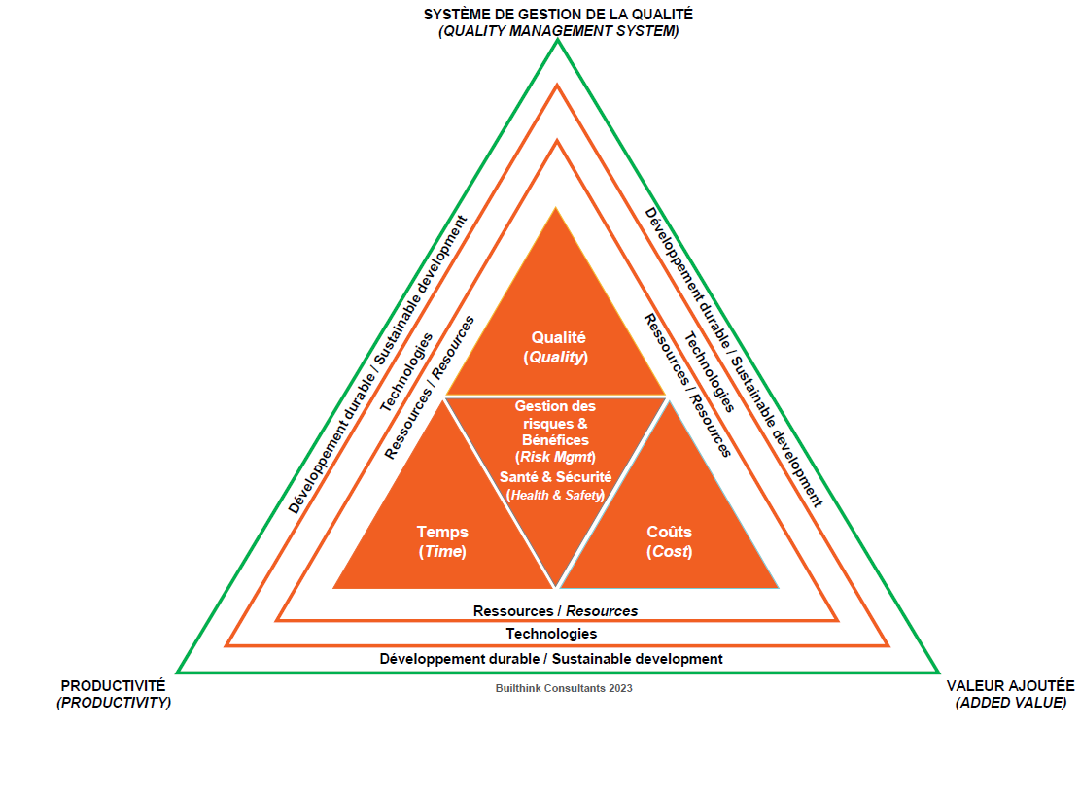
Bâtisseur de vision
Consultants Builthink, vous assiste, conseille et accompagne afin de maximiser la performance de votre entreprise par la transformation numérique et l’application de pratiques innovatrices.
Nous visons à ce que vous atteigniez les plus hauts standards en matière de:
Santé & sécurité
Qualité
Gestion de projets
Efficacité des opérations
Développement durable

Slide 22
Enjeux l’industrie de la construction
L’industrie de la construction est deux fois moins productive que l’industrie manufacturière

Slide 23
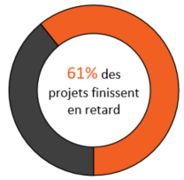
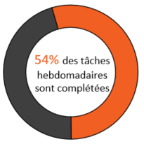
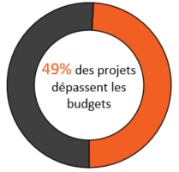
Des chiffres révélateurs
57 % des activités en construction sont à non-valeur ajoutée;
25 % à 50 % des coûts de construction sont attribuables aux éléments suivants :
Temps perdu et retards – de 62 à 83 minutes par quart de travail par corps de métier
Inefficacité des travailleurs ou matériaux non disponibles – jusqu’à 40 % des coûts de main-d’œuvre
Erreurs et retravaille – De 3 % à 19 % du coût du projet et augmente les délais de 9.8%
Les erreurs sont causées à 52% par de mauvaise communication entre les différentes parties prenantes, y compris la conception et l’exécution sur site
Jusqu’à 30 % des données initiales durant la conception et la construction sont perdues par la clôture du projet
320 000 nouveaux travailleurs requis d’ici 2025 au Canada
23

Slide 24
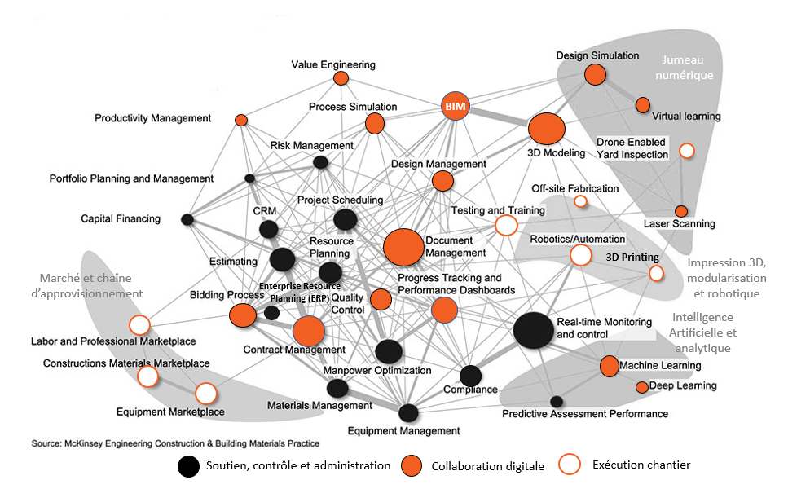
81% des entreprises en construction comptent 9 employés et moins de 61% comptent entre 1 à 4 employés

Slide 25
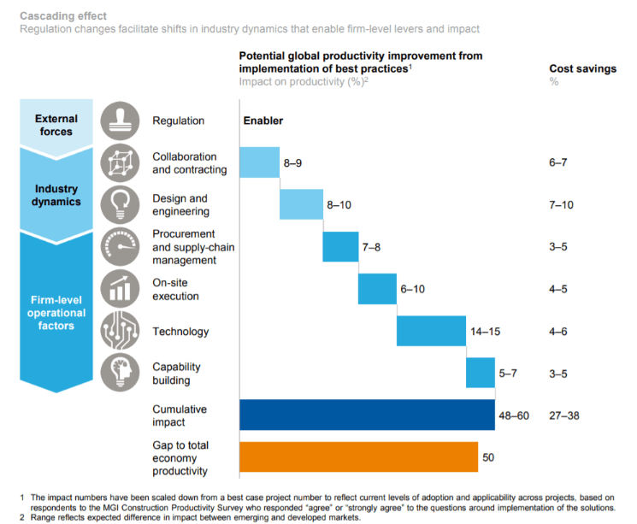
Amélioration potentielle de la productivité grâce à la mise en place des meilleures pratiques
Réglementation
Collaboration
Design & ingénierie
Approvisionnement & logistique
Exécution en chantier
Technologie
Capacité de bâtir – compétence & connaissances

Slide 26
Démarche de l’excellence opérationnelle
“ Le Lean est une façon de penser et non une liste de choses à faire” – Shigeo Shingo

Slide 27
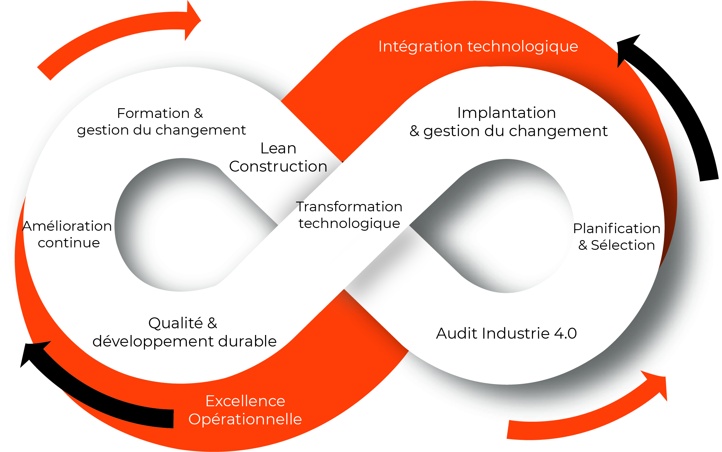
Combler l’écart entre les opérations & la technologie
L’INNOVATION est la recherche constante d’améliorations de l’existant, contrairement à l’invention, qui vise à créer quelque chose de nouveau.
Notes:
Des discussions avec plusieurs associations de construction et elles font toutes la promotion d’une seule chose : la technologie, mais… Il doit y avoir un lien qui manque actuellement entre l’exploitation et la technologie. Plusieurs solutions sont autonomes dans des silos, juste BIM, juste Estimating, Just Accounting… et ensuite vous devez intégrer De plus, il ne s’agit pas seulement du projet, mais aussi de la façon dont l’organisation change.

Slide 28
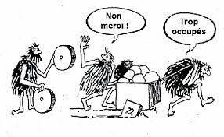
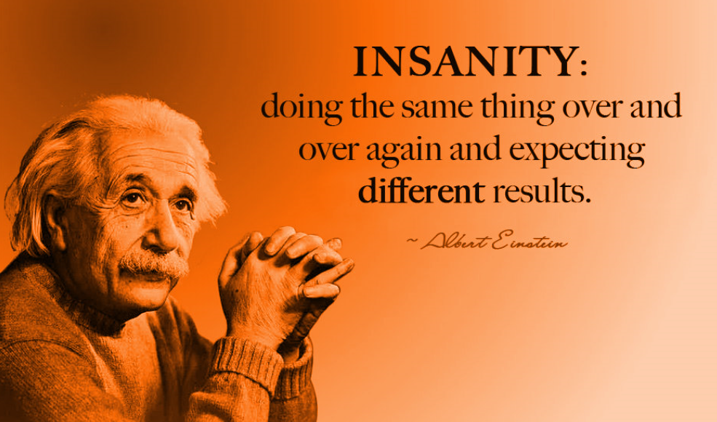
Mot de la fin
« La définition de la folie, c’est de refaire toujours la même chose et d’espérer des résultats différents. »
- Albert Einstein
Notes:
Automatiser chaque roue (3 sec entre chaque)

Slide 29
Merci et passez une excellente soirée!
BÂTISSEUR DE VISIONS
lparent@builthink.ca
Cell: 514-919-1892
www.builthink.ca
29

Slide 30
Merci

Slide 31
Prochain événement

Slide 32
Bon réseautage !

